Slide 1
اصلاح فرآيندها و روشهای بهبود کار

Slide 2
تعاريف و مفاهيم پايه

Slide 3
برنامه ریزی
برنامه ها تعهداتی هستند برای انجام یک سری عملیات به منظور تحقق اهداف . و برنامه ریزی عبارت است از تصمیم گیری برای انجام فعالیتی در زمان آینده .
سازماندهی
فرآیندی که بر اساس آن تقسیم کار ، تعیین مراتب و تنظیم روابط به منظور کسب اهداف ، امکان پذیر باشد .
سازمان
سازمان مجموعه ای است از خرده سیستم های همکاری کننده که در یک ارتباط منظم و خاص ، نتایج فعالیت آن ها برای دستیابی حداقل یک هدف معین با هم تلفیق می شود .

Slide 4
هدایت
یعنی تلاش مدیر برای ایجاد انگیزه و رغبت در زیر دستان برای دست یافتن به اهداف سازمان . وظایف هدایت مدیر شامل سه بخش رهبری ، انگیزش و ارتباطات است .
هماهنگی
عبارت است از فرآیند همسو نمودن فعالیت های همه قسمت های سازمان ، به طوری که تصمیمات ، وظایف ، فعالیت ها و تخصص همه کارکنان و گروه ها ، برای نائل آمدن به اهداف از قبل تعیین شده در حداکثر مطلوبیت ممکن ترکیب و همسو گردد.
گزارش دهی
بمعنای آن که مجری کسانی را که در برابر آن ها مسئول است از جریان پیشرفت امور آگاه سازد .

Slide 5
یک سوال مهم
چرا سازمان و کارکنان باید فرآیندهای خود را بهبود دهند؟

Slide 6
تعريف بهبود مستمر
تعريف 1 بهبود مستمر تلاشي است دائمي و پايان ناپذير ، براي تغيير در انديشه و عمل مديران و كاركنان
تعريف 2 بهبود مستمر يك نوع تغييري است كه بر افزايش كارايي و كفايت يك سازمان جهت رسيدن به كيفيت و اهداف تمركز دارد.

Slide 7
Continual Improvement (بهبود مستمر)
Break through (از طریق شکستن)
انواع بهبود
Improvement
Time

Slide 8
تعاريف
E
ffectiveness
اثر بخشــي
ميزاني كه فعاليتهاي برنامه ريزي شده تحقق يافته و نتايج برنامه ريزي شده بدست آمده است.
كارآيـــي
رابطة ميان نتايج بدست آمده با منابع استفاده شده
E
fficiency

Slide 9
در ابتدا سعی می کنیم تعاریف صحیحی از فرایند (ها) بدست آوریم . آنچه بصورت کلی صاحب نظران در تعریف فرایند بر آن اجماع دارند عبارت است از :
" فرآیند در لغت به معنی پیش رفتن و یا پیشرفت گام به گام به سوی هدف و یا تغییر مرحله به مرحله به سمت یک هدف معین می باشد. "
در مفهوم سیستمی : فرایند به مجموعه فعالیت های به هم پیوسته ای اطلاق می شود که برای ایجاد یک یا چند تغییر تعریف شده طراحی و پیاده سازی شده است.
یا مجموعه ای از عناصر که برای انجام ماموریت یا رسیدن به هدف خاص با کمیت معلوم طراحی و ساخته شده اند.
هر فرآیند با یک فعالیت مشخص آغاز و با یک فعالیت مشخص نیز پایان می پذیرد.

Slide 10
اجزاء یک فرآیند عبارتند از:
  فرد انجام دهنده ی فعالیت
  فرد یا شئی که تحت تاثیر فعالیت قرار می گیرد
  اسناد و مستندات
شناسائی یک فرآیند :
  فعالیت آغاز کننده
  فعالیت خاتمه دهنده
  نتایج یا بروندادهای تغییر یافته
  درون دادها
  فعالیت های تشکیل دهنده ی فرآیند و ارتباط آنها با یکدیگر
  استانداردها
  هر فرآیند قابل تقسیم به فرآیندهای کوچک تر است و خود نیز می تواند جزئی از یک فرآیند بزرگ تر می باشد

Slide 11
تعاريف
اقدام اصلاحی
رفع علل بوجود آورنده مشکل بالفعل بمنظور جلوگیری از وقوع مجدد
اقدام پیشگیرانه
رفع علل بوجود آورنده مشکل بالقوه بمنظور پیشگیری از وقوع آن

Slide 12
توجه
در كليه مراحل بهبود در سازمان و ابزارهايي كه در ادامه اين جزوه معرفي مي‌شود ، تصميم گيريها الزاما بايد براساس چرخه زير انجام گردد.
گردآوری اطلاعات
تجزیه و تحلیل اطلاعات
تصمیم گیری

Slide 13
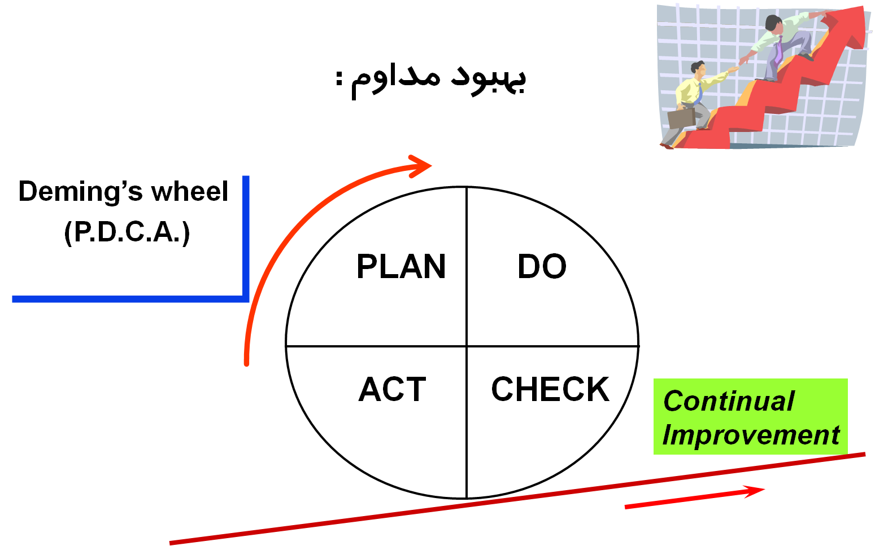
Notes:
يادداشت:
……………………………………………………………………………………………………………………………..
……………………………………………………………………………………………………………………………..
……………………………………………………………………………………………………………………………..
……………………………………………………………………………………………………………………………..
……………………………………………………………………………………………………………………………..
……………………………………………………………………………………………………………………………..
……………………………………………………………………………………………………………………………..
……………………………………………………………………………………………………………………………..
……………………………………………………………………………………………………………………………..
……………………………………………………………………………………………………………………………..
……………………………………………………………………………………………………………………………..
……………………………………………………………………………………………………………………………..

Slide 14
تفكر بهبود مداوم در چرخه PDCA
بنيان سيستم بر چرخة PDCA استوار است:
برنامه ريزي: تعيين اهداف وفرايندهاي لازم جهت ارائه نتايج بر طبق خواسته‌هاي مشتري و خط مشي هاي سازمان
اجرا: اجراي فرايندها
بررسي: پايش و اندازه گيري فرايندها و محصول بر طبق خط مشي ها، اهداف والزامات ويا خواسته هاي مربوط به محصول وگزارش دهي نتايج
اقدام: انجام اقدامات جهت بهبود مداوم عملكرد فرايند

Slide 15
معرفی برخی از روشهای بهبود فرآیندها

Slide 16
برخی از روشهای بهبود فرآیندها
نظام مدیریت مشارکتی
مستندسازی فرآیندها
استفاده از تکنولوژی فناوری اطلاعات
نظرسنجی از مشتریان
آراستگی محیط کار 5S))
ممیزی داخلی
فنون آماری

Slide 17
نظام مدیریت مشارکتی
هشتاد درصد اطلاعات مفيد و کاربردي سازمانها در ذهن افراد مي باشد نه در مستندات ، کامپيوترها و ذهن مشاوران. برقراري صحيح مشارکت با کارکنان و استفاده از قواي فکري آشکار و نهان آنها رويه اي است که بي شک رضايت طرفين را در بر خواهد داشت.

Slide 18
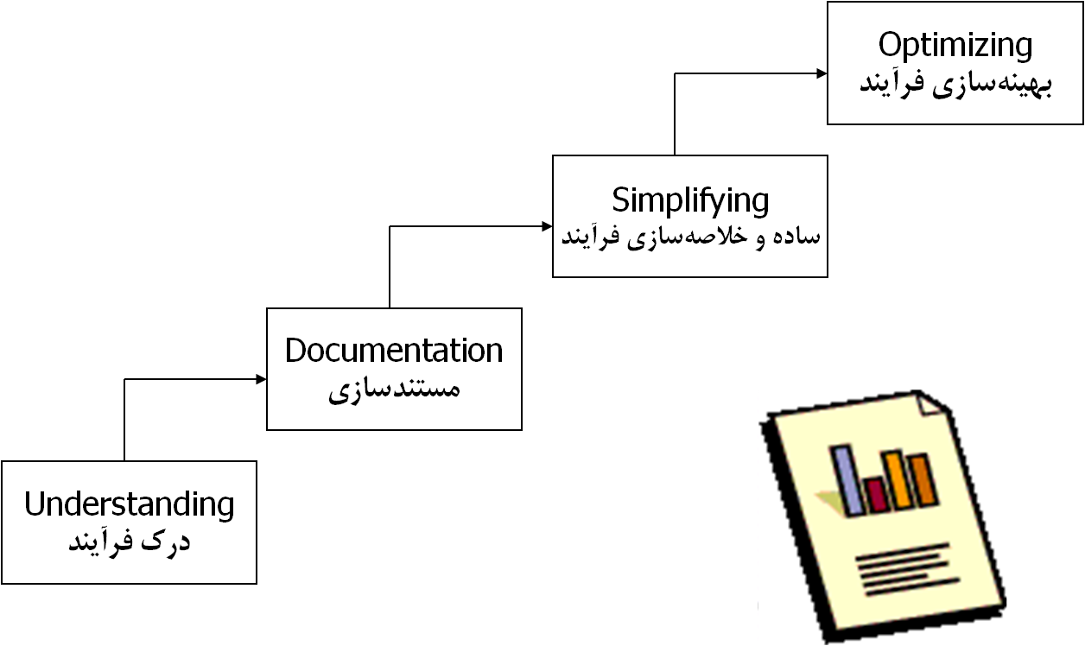
مدیریت فرآیندها در سازمان

Slide 19
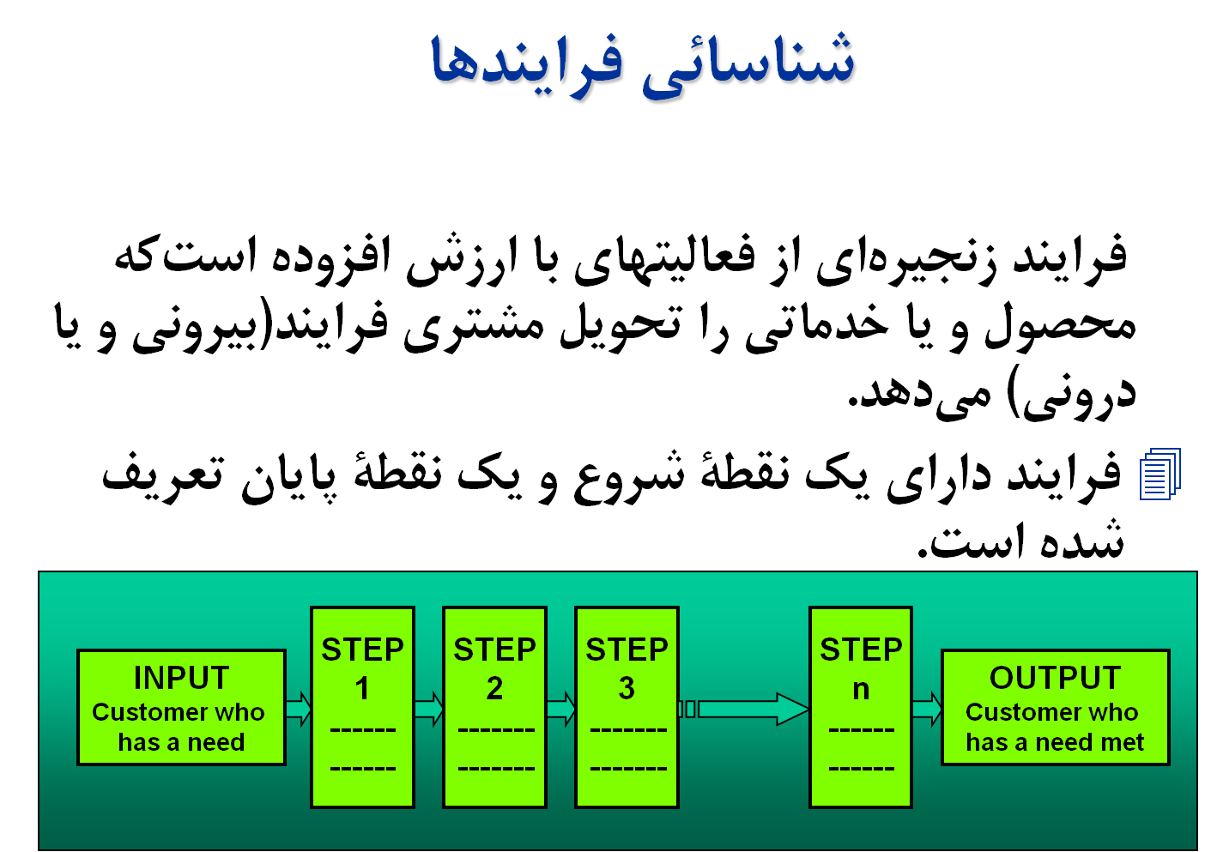

Slide 20
مستندسازی
مستندسازی فرآیندها یکی از روشهای پایه ای جهت بهبود سیستم می باشد. اصولا در مستندسازی روال ذیل باید طی شود:
کاري را انجام مي‏دهيد خوب بررسي کنید
اگر کارتان معقول است آن را مکتوب کنید
آنچه را که مکتوب کرده‏ايد، انجام بدهید
نتايج را بررسی کنید
کارتان را بهبود بدهید

Slide 21
انواع روشهای مستندسازی
دستورالعمل انجام کار
استفاده از فلوچارت
فرمها و چک لیستهای مناسب
استفاده از نرم افزارهای کامپیوتری
آیین نامه ها
و ...

Slide 22
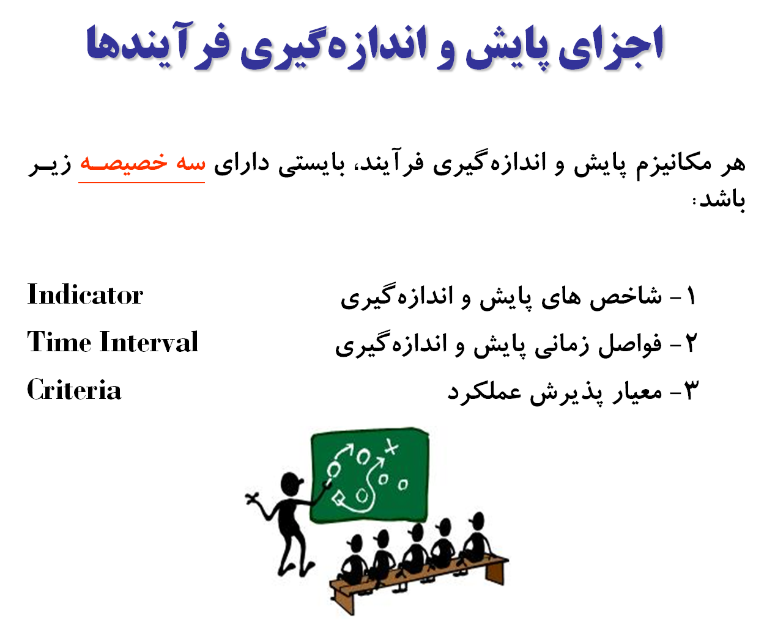

Slide 23
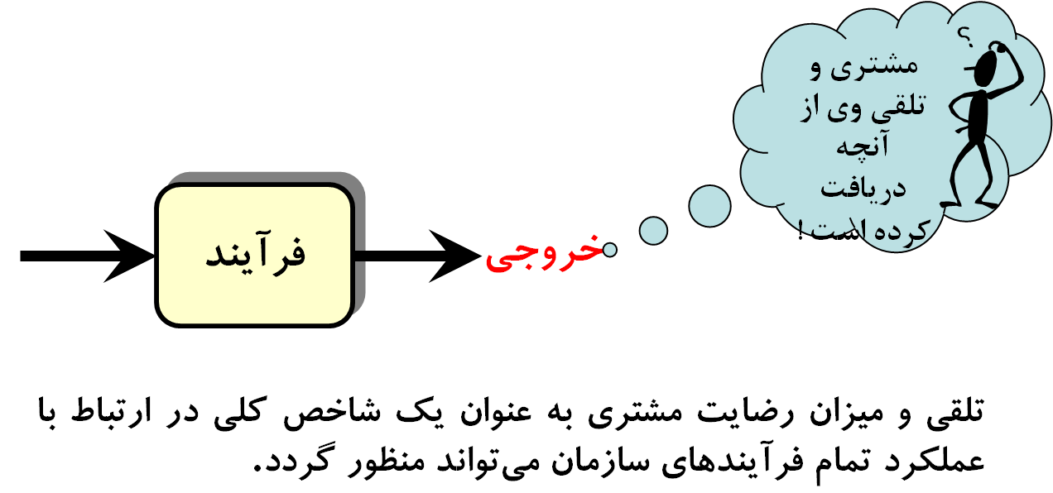

سنجش رضایت مشتری

Slide 24
فنون و تکنینک های آماری
برگه ثبت داده‌ها
هيستوگرام
نمودار پارتو
نمودار علت و معلول
نمودار تمركز نقص‌ها
نمودار پراكندگي
نمودارهاي كنترل

Slide 25
چيست؟
5s
سيستمي متشكل از مراحل و فرايندهايي است كه مي تواند از سوي افراد و گروهها براي نظم محيط هاي كاري جهت به حداكثر رساندن و بهبود موارد ذيل بكار برده شود:
ايمني
پاكيزگي
        كارايي
        دسترسي
سهولت

Slide 26

5S
معرفي اصطلاحات
ساماندهي (SEIRI)
نظم و ترتيب (SEITON)
پاكيزه سازي (SEISO)
استاندارد سازي (SEIKETSU)
نگهداري و انضباط (SHITSUKE)

Slide 27

S1
ساماندهي (SEIRI)
ساماندهي
- شناسايي اقلام ضروري از غير ضروري
- طبقه بندي اشيا و دسته بندي
- تعين اولويت نگهداري براي اشياء
- ذخيره سازي مناسب بر حسب نياز
- دور ريختن اقلام زايد
نظم و ترتيب
پاكيزه سازي
استاندارد سازي
نگهداري و انظباط

Slide 28
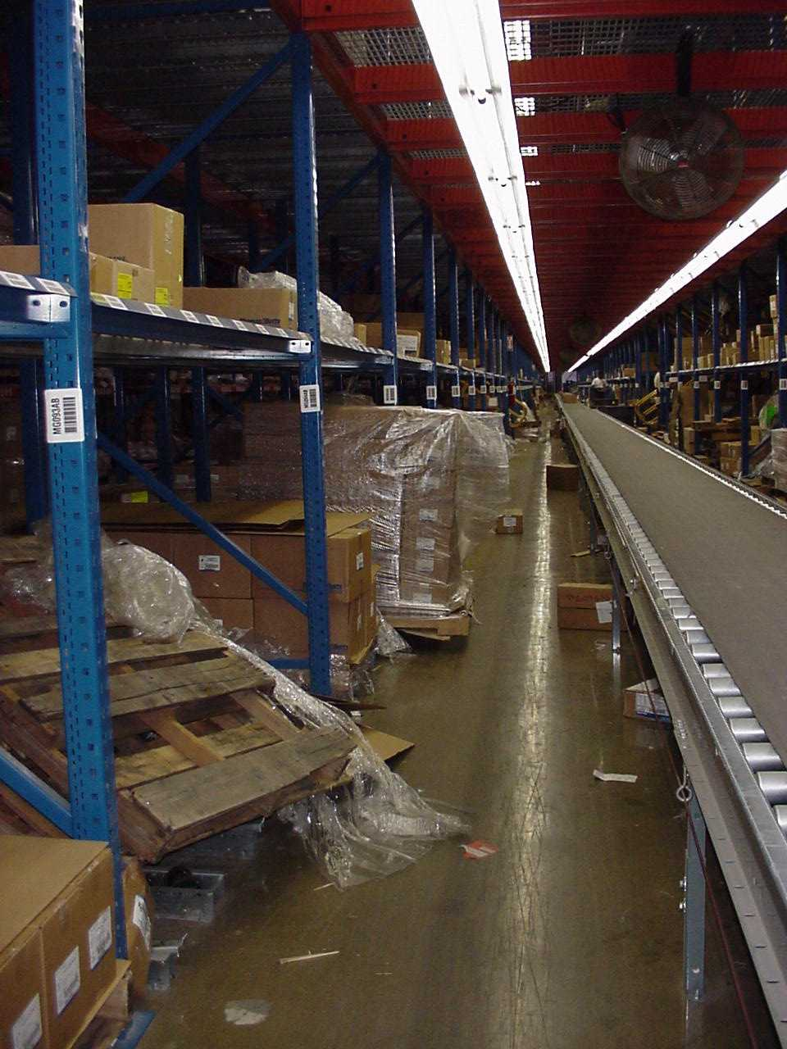
S2
نظم و ترتيب و آراستگي(seiton)
ساماندهي
نظم و ترتيب
- قرار دادن اشياء در مكان مناسب
-تعين محل صحيح
-تعين نحوه استقراردر محل
-رعايت مقررات استقرار نتايج
پاكيزه سازي
استاندارد سازي
نگهداري و انظباط

Slide 29
(Seiso) پاكيزه سازي
S3
ساماندهي
نظم و ترتيب
- پاكيزه سازي محيط كار
- دور ريختن ضايعات
- پاكيزه سازي از آلودگيها
- تحت كنترل گرفتن لوازم و محيط
- باز بيني لوازم مصرفي
- كنترل مكانها و اشياء
پاكيزه سازي
استاندارد سازي
نگهداري و انظباط

Slide 30
حفظ و نگهداري - استاندارد سازي(Seiketsu):
ساماندهي
نظم و ترتيب
- كنترل و اصلاح دايمي
- پاكسازي
- نظم و ترتيب
- نظافت
پاكيزه سازي
استاندارد سازي
نگهداري و انظباط

Slide 31
انضباط و فرهنگ سازي(Shitsuke):
ساماندهي
- آموزش افراد و آگاهي
- آگاهي از مقررات
- ايجاد عادت صحيح
- حضور كليه افراد
- گردهمايي و جلسات كوتاه
- تكرار شفاهي الزامات
نظم و ترتيب
پاكيزه سازي
استاندارد سازي
نگهداري و انظباط

Slide 32
سرافراز و پيروز باشيد

